Slide 1

Онлайн-платформа для подачи заявлений на материальную поддержку в образовательных учреждениях
Notes:
Название должно включать не больше 10 слов, которые отражают суть проекта - продукт, на кого нацелен, какой результат
При наличии – «логотип» проекта

Slide 2







ПРОБЛЕМА
В УрФУ 5000 заявлений в месяц
Обработка – 3 дня
Долго
Многоэтапность
Репутация
ВУЗов
Монотонность в работе
Ошибки в обработке
Отсутствие обратной связи
Сложно
Notes:
Необходимо детально описать проблему, которая приводит к необходимости разработки и внедрения нового продукта/решения.
Какая часть проблемы решается (может быть решена)?
Чем лучше эксперты поймут и согласятся со значимостью проблемы или боли, тем лучшее понимание будет у них о Вашем проекте.
Существование и актуальность проблемы должны быть обоснованы доступной статистикой и другими количественными и качественными данными.
В соответствии с перечнем критических технологий РФ, Рынках НТИ и сквозных технологиях

Slide 3



РЕШЕНИЕ
ПО для автоматизации процесса подачи заявлений на мат. помощь, которое способно встраиваться в сайт образовательного учреждения
Вовлеченные стороны:
Ректорат
Студенты
Сотрудники
.
Notes:
Как именно образом ваши товары и услуги помогут потребителям справляться с проблемой
Количественные показатели достижения цели (KPI)
Взаимосвязь между выявленной проблемой и потенциальным потребителем. Информация о потенциальных потребителях с указанием их характеристик: для юридических лиц – категория бизнеса, отрасль, и т.д.; для физических лиц – демографические данные, вкусы, уровень образования, уровень потребления и т.д.; географическое расположение потребителей, сектор рынка (B2B, B2C и др.)

Slide 4
ПРОДУКТ
Плагин – 400 тыс. руб.
Интуитивно понятный интерфейс
Безопасность
и конфиденциальность
Регистрация и аутентификация
1
2
3
Прикрепление
документов
Характеристики
4
5
Заполнение
заявки
6
5
7
Отслеживание статуса заявки
5
Уровень готовности продукта: TRL-2
Учёт и отчётность
Notes:
Как ваш продукт (технология или услуга) может решить проблему и облегчить "боль" клиента? Опишите механизм, действия - как работает Ваша ИДЕЯ?
Указывается максимально понятно и емко информация о продукте, лежащем в основе стартап-проекта, благодаря реализации которого планируется получать основной доход
На основе какого научно-технического решения и/или результата будет создан продукт?
Визуальная форма: фотографии, рисунки, чертежи, макеты, эскизы, схемы, натуральные образцы и другие формы отражения, которые предоставляют предметное представление о продукте

Slide 5
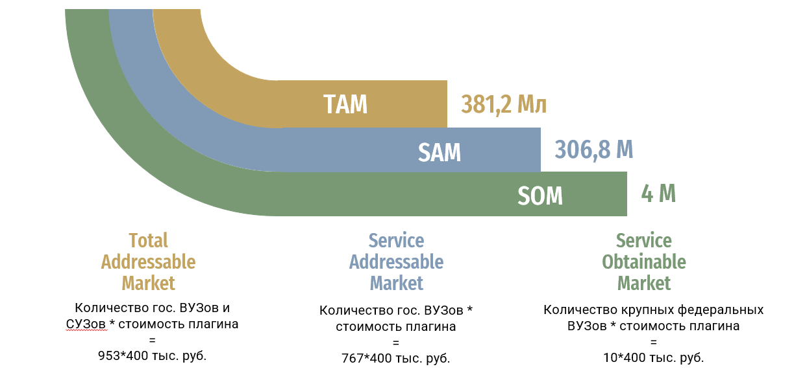
РЫНОК
Notes:
Для кого? Какую потребность закрывает? Каким образом?
Необходимо привести кратко обоснование сегмента и доли рынка, потенциальные возможности для масштабирования бизнеса
Кто Ваш клиент, который будет приобретать Ваш продукт? Опишите Ваш целевой рынок. Это ниша, новый или существующий рынок? Покажите, насколько велик рынок. Предоставьте источники любой рыночной информации, которую вы использовали
Анализ данных о пользователях в количестве пользователей и в денежных показателях (модель рынка PAM-TAM-SAM-SOM)

Slide 6
КОНКУРЕНТЫ
Бумажный документооборот
Наш продукт
3 дня
Человеческие ресурсы
Офлайн подача
Отсутствие обратной связи
Непрозрачность процесса
30 сек.
Машинный механизм
Онлайн подача
Уведомления о статусе заявлений
Прозрачность процесса
CЭД«Directum» | СЭД «ДЕЛО» | 1C: Документооборот
Notes:
СРАВНИТЕЛЬНАЯ ТАБЛИЦА!!!!
Описание наиболее значимых качественных и количественных характеристик продукта, которые обеспечивают конкурентные преимущества в сравнении с существующими конкурентами (сравнение по стоимостным, техническим параметрам и проч.)
Ценностное предложение: формулируется объяснение, почему клиенты должны вести дела с вами, а не с вашими конкурентами, и с самого начала делает очевидными преимущества ваших продуктов или услуг
Обоснование реализуемости и устойчивости бизнеса: конкурентные преимущества, включая наличие уникальных РИД, действующих индустриальных партнеров, доступ к ограниченным ресурсам и т.д.; дефицит, дешевизна, уникальность и т.п.
Приведите аргументы в пользу реализуемости бизнес-идеи, в чем ее полезность и востребованность продукта по сравнению с другими продуктами на рынке, чем обосновывается потенциальная прибыльность бизнеса, насколько будет бизнес устойчивым

Slide 7
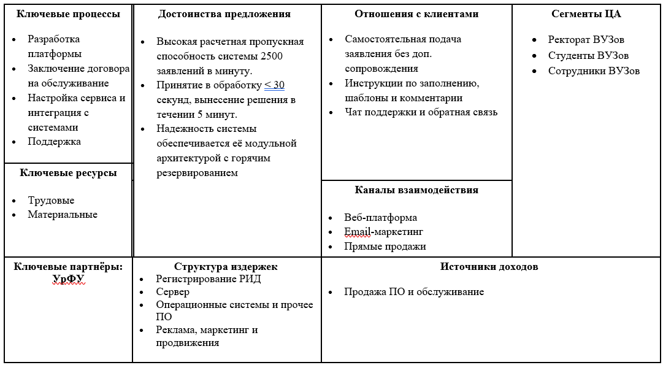
БИЗНЕС-МОДЕЛЬ
Notes:
Модель А. Остервальдера
Модель в Lean Canvas
- Каким образом продукт будет приносить доходы и прибыль?
- Схема организации продаж: создание собственной сбытовой сети, поиск дилеров и партнеров, продажа франшизы, оптовые или розничные продажи и др.
- Какие потребуются РЕСУРСЫ и ПАРТНЕРЫ для того, чтобы получать доходы от созданного продукта?
- Каналы продвижения будущего продукта - маркетинговая стратегия, привести кратко аргументы в пользу выбора тех или иных каналов продвижения
Описание способа, который планируется использовать для создания ценности и получения прибыли, в том числе, как планируется выстраивать отношения с потребителями и поставщиками, способы привлечения финансовых и иных ресурсов, какие каналы продвижения и сбыта продукта планируется использовать и развивать, и т.д.

Slide 8
ПОТРЕБНОСТЬ В ФИНАНСАХ
Человеческие ресурсы:
Юрист на ГПХ 3 раза в год
Бухгалтер на аутсорсинг
Программист-разработчик, тестировщик ПО
Менеджер
Маркетолог
Материальные ресурсы:
Сервер
Операционные системы и прочее ПО
Продвижение
Правовая охрана ОИС
Итого: 3 000 000 руб.
Notes:
Для этого предварительно необходимо предварительно:
1) ПРОИЗВОДСТВЕННЫЙ ПЛАН:
Технологии и объем производства
Постоянные и переменные затраты на производство продукции
Калькуляция себестоимости продукции
Географическое положение предприятия, транспортные пути, наличие коммуникаций, потребность в площадях
2) ФИНАНСОВАЯ МОДЕЛЬ ПРОЕКТА
Смета затрат на проект, бюджет проекта
Схема организации продаж (создание собственной сбытовой сети, поиск дилеров и партнеров, продажа франшизы, оптовые или розничные продажи и др.)
Планируемый объем продаж и прибыль проекта
План доходов и расходов до окупаемости проекта и на несколько лет после (бюджет доходов и расходов)
График денежных потоков (бюджет движения денежных средств)

Slide 9
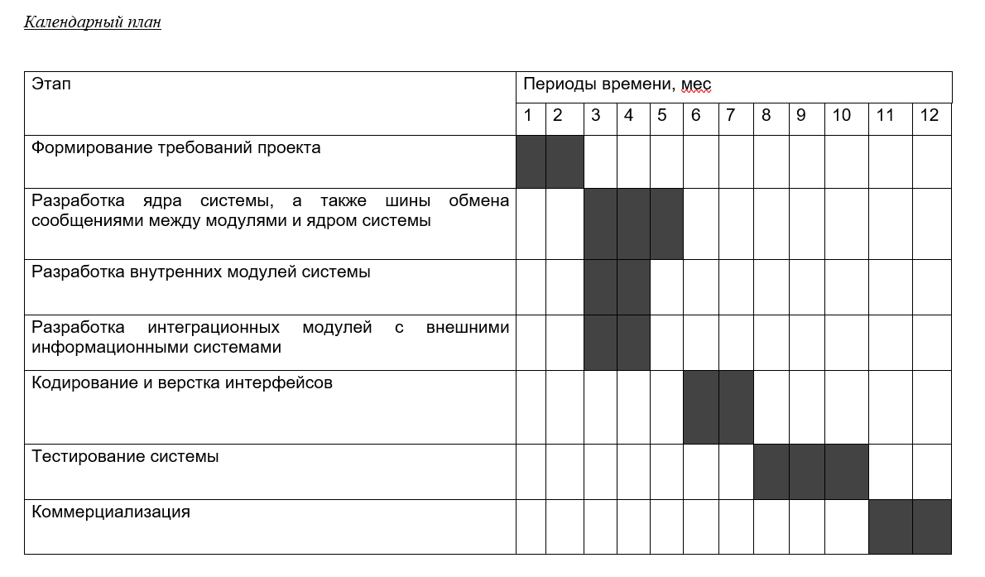
ДОРОЖНАЯ КАРТА
Notes:
Диаграмма Ганта
Текущее состояние реализации проекта - что в настоящее время уже сделано, а что еще предстоит сделать?
Перспективы развития проекта

Slide 10

Спасибо за внимание!

